Slide 1
第六章 树和二叉树

Slide 2
6.1 树的类型定义
6.2 二叉树的类型定义
6.3 二叉树的存储结构
6.4 二叉树的遍历
6.5 线索二叉树
6.6 树和森林的表示方法
6.7 树和森林的遍历
6.8 哈夫曼树与哈夫曼编码

Slide 3
6.3 二叉树的存储结构（续）

Slide 4
6.3 二叉树的表示法
二叉树数组表示法
二叉树结构数组表示法
二叉树链表结构表示法

Slide 5
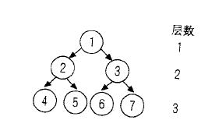
6.3.1 二叉树数组表示法
一颗高度为h的二叉树，拥有最大的节点数为2^{h}-1
可以发现二叉树有很好的顺序性：
  ^{左子树是父节点乘以2}
  ^{右子数是父节点乘以2加1}

Slide 6
6.3.1 二叉树数组表示法
通过这样的规则，我们可以使用一位数组btree代表这颗树，其长度是2^{MAX}-1，MAX是最大可能的层数。

Slide 7
创建二叉树结点数据的策略有三个，如下所示：
  将第一个要创建的元素插入成为跟结点；
  将元素值与结点值进行比较，如果元素值大于结点值，将此元素值送往结点的右子结点，如果右子结点并不是空的，需要重复比较，否则创建结点将元素值插入。
  如果元素值小于结点值，将此元素送往结点的左子结点，如果左子结点不是空的，需要重复比较，否则创建结点将元素值插入。

Slide 8
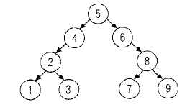
实例（二叉查找树）： Binary Search Tree
二叉树结点值输入的数据顺序是5,6,4,8,2,3,7,1,9. 按照上述策略创建二叉树，如下所示

Slide 9
/* ======================================== */
/* 程式实例: 7_3_1.c */
/* 二叉树的数组表示法 */
/* ======================================== */
/* ---------------------------------------- */
/* 建立二叉树 */
/* ---------------------------------------- */
void createbtree(int *btree, int *data, int len)
{
int level; /* 树的阶层 */
int i;
btree[1] = data[1]; /* 建立根节点 */
for ( i = 2; i <= len; i++ ) /* 用回路建立其它节点 */
{
level = 1; /* 从阶层1开始 */
while ( btree[level] != 0 ) /* 是否有子树 */
{
if ( data[i] > btree[level] ) /* 是左或右子树 */
level = level * 2 + 1; /* 右子树 */
else
level = level * 2; /* 左子树 */
}
btree[level] = data[i]; /* 存入节点数据 */
}
}

Slide 10
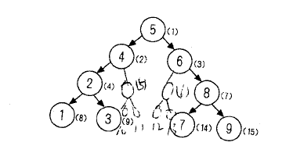
/* ---------------------------------------- */
/* 主程式: 建立数组的二叉树. */
/* ---------------------------------------- */
void main()
{
int btree[16]; /* 二叉树数组 */
/* 二叉树节点数据 */
int data[10] = { 0, 5, 6, 4, 8, 2, 3, 7, 1, 9 };
int i;
for ( i = 1; i < 16; i++ ) /* 清除二叉树数组 */
btree[i] = 0;
createbtree(btree,data,9); /* 建立二叉树 */
for ( i = 1; i < 16; i++ ) /* 列出二叉树内容 */
printf("%2d: [%d] \n",i,btree[i]);
}
结论的输出图形表示：

Slide 11
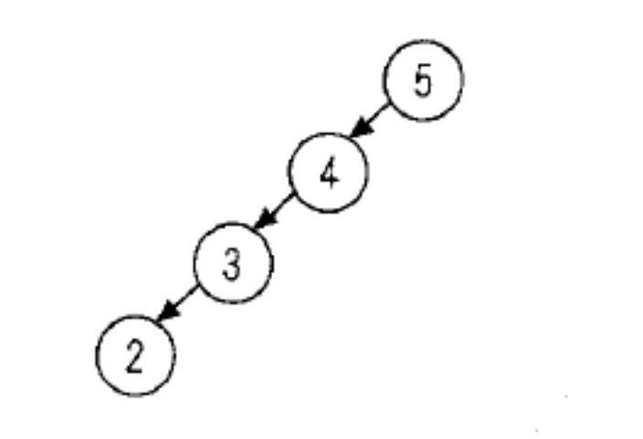
二叉树的数组表示法可以使用在所有的二叉树。前面例子中的二叉树的空间使用率已经相当理想了，但是对于下面的二叉树，还是按照原来的方法就不理想了。

Slide 12
产生的问题与解决方法
产生的问题
  如果使用二叉树数组表示法，那么只使用不到三分之一的数组元素，存储空间浪费严重
  而且是顺序表示，二叉树结点的插入与删除必须移动相当多的元素才能完成。
解决方法
  可以使用下面各节的二叉树表示法来解决。

Slide 13
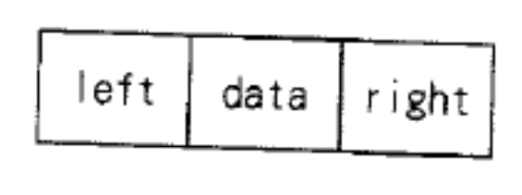
6.3.2 二叉树结构数组表示法
二叉树的特征是每一个结点至多拥有两个子结点，所以可以声明结构存储树的结点，这个结点至少拥有三个数据项，数据项存放结点数据，另外两项存储指向左子树和右子树的数据索引，如下图

Slide 14
二叉树使用的结构声明
struct tree
{
  int data;
  int left;
  int right;
};
typedef struct tree treenode;
treenode btree[15];

Slide 15
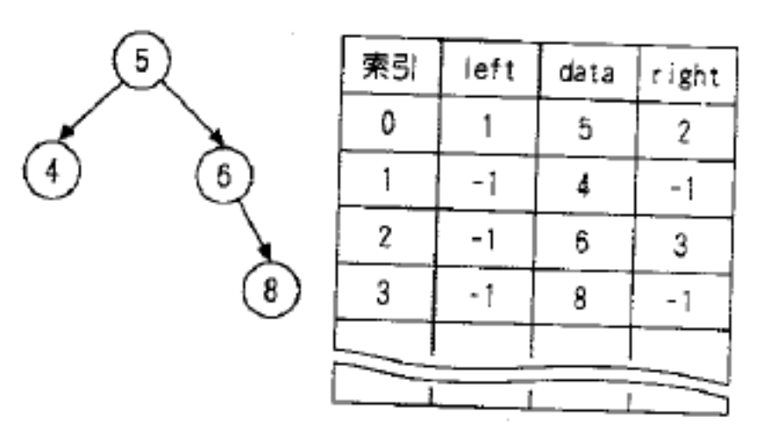
上述声明最有一行的结构数组就是存储二叉树的各结点。结点的数据安排是将跟结点放在索引0，字段变量left和right分别指向跟结点左、右子树的索引值，如果没有子树变量left和right为-1.
例如：一颗二叉树和其结构数组表示法，如图所示

Slide 16
接着我们从跟结点来看这颗二叉树。结构数据索引0表示这颗树的树根，先从左子树开始其字段left是1，数据索引1表示是其左子结点。
再看右子树，字段right是2，数据索引2是其右子结点即数据索引2，字段left是-1表示没有左子结点
字段right是3表示数据索引3是其右子结点，以此类推，可以跟踪到二叉树的各个叶结点,即字段left和right都是-1

Slide 17
使用结构数组创建二叉树。
/* ======================================== */
/* 程式实例: 7_3_2.c */
/* 二叉树的结构数组表示法 */
/* ======================================== */
#include <stdlib.h>
struct tree /* 树的结构宣告 */
{
int data; /* 节点数据 */
int left; /* 指向左子树的位置 */
int right; /* 指向右子树的位置 */
};
typedef struct tree treenode; /* 树的结构新型态 */
treenode btree[15]; /* 宣告树的结构数组 */

Slide 18
/* ---------------------------------------- */
/* 建立二叉树 */
/* ---------------------------------------- */
void createbtree(int *data,int len)
{
int level; /* 树的阶层 */
int pos; /* -1是左树,1是右树 */
int i;
btree[0].data = data[0]; /* 建立树根节点 */
for ( i = 1; i < len; i++ ) /* 用回路建立其它节点 */
{
btree[i].data = data[i]; /* 建立节点内容 */
level = 0; /* 从树根开始 */
pos = 0; /* 设定pos值 */
while ( pos == 0 ) /* 用回路找节点位置 */
{
/* 比较是左或右子树 */
if ( data[i] > btree[level].data )
/* 右树是否有下一阶层 */
if ( btree[level].right != -1 )
level = btree[level].right;
else
pos = -1; /* 是右树 */

Slide 19
else
/* 左树是否有下一阶层 */
if ( btree[level].left != -1 )
level = btree[level].left;
else
pos = 1; /* 是左树 */
}
if ( pos == 1 ) /* 建立节点左右位置 */
btree[level].left = i; /* 链结左子树 */
else
btree[level].right = i; /* 链结右子树 */
}
}

Slide 20
/* ---------------------------------------- */
/* 主程式: 建立结构数组的二叉树状结构. */
/* 数字-1表示没有下一阶层. */
/* ---------------------------------------- */
void main()
{
/* 二叉树节点数据 */
int data[10] = { 5, 6, 4, 8, 2, 3, 7, 1, 9 };
int i;
for ( i = 0; i < 15; i++ ) /* 清除树状结构数组 */
{
btree[i].data = 0; /* 设定初始内容 */
btree[i].left = -1; /* 设定初始内容 */
btree[i].right = -1; /* 设定初始内容 */
}
createbtree(data,9); /* 建立二叉树 */
printf(" 左 数据 右\n");
printf("----------------- \n");
for ( i = 0; i < 15; i++ ) /* 列出二叉树内容 */
if ( btree[i].data != 0 ) /* 是否是树的节点 */
printf("%2d:[%2d] [%2d] [%2d]\n",i,btree[i].left,
btree[i].data,btree[i].right);
}

Slide 21
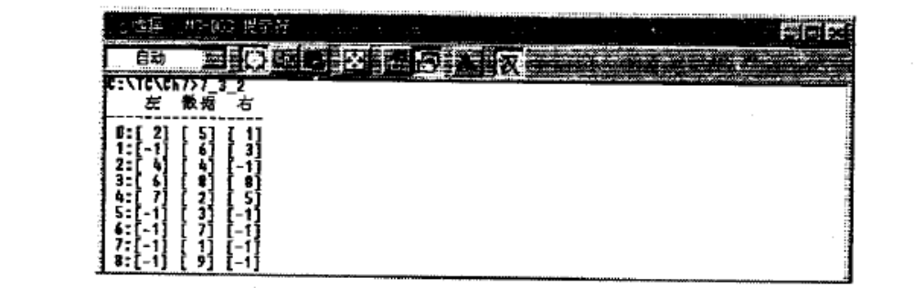
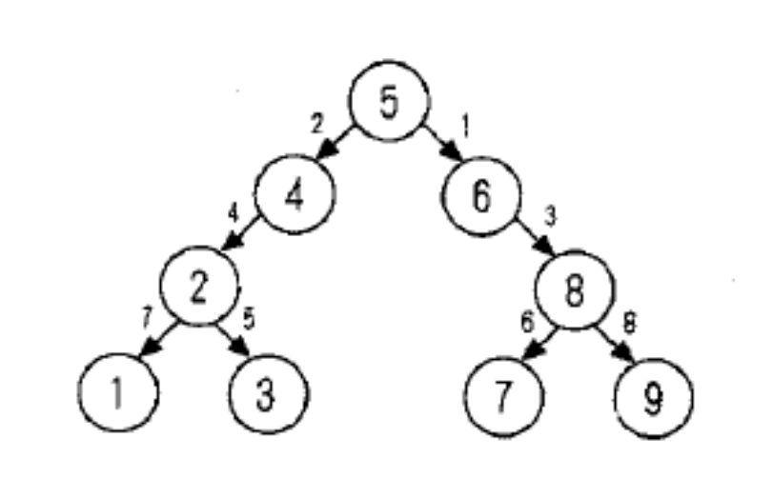
输出结果

Slide 22
结构数组表示二叉树优缺点
优点
  解决二叉树插入、删除结点时的大量移动数据的问题；
  因为二叉树的创建靠字段left和right连接，上述操作只需改变这两个值即可。
缺点
  需要估计二叉树的结点个数，否则定义的结点数一旦超过声明的结构数组长度，将会产生未知的错误。

Slide 23
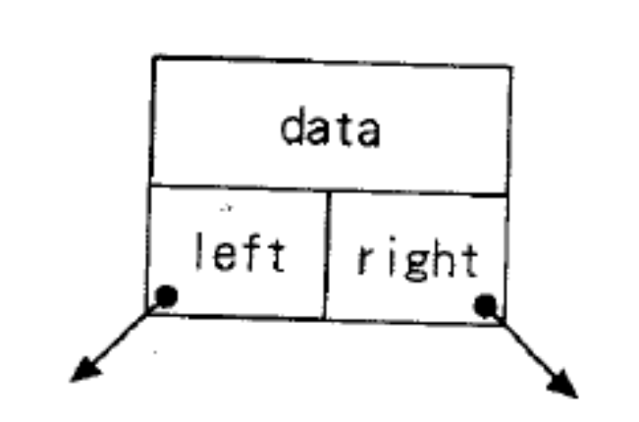
6.3.3 二叉树链表结构表示法
二叉树链表结构表示法是使用动态内存分配创建二叉树。我们使用结点结构的左、右指针变量字段链接树状的父和子结点。
所以除了存储结点的基本数据外，每一个二叉树的结点至少应该拥有两个字段放左子树和右子树的指针，如下图

Slide 24
二叉树使用的基本结构声明，
  struct tree
  {
    int data;
    struct tree *left;
    struct tree *right;
  };
  typedef struct tree treenode;
  typedef treenode *btree;
  上述声明的data项是存储二叉树结点的数据，字段left和right分别是指向左、右边子树的结构指针。

Slide 25
/* ======================================== */
/* 程式实例: 7_3_3.c */
/* 二叉树的链结结构表示法 */
/* ======================================== */
#include <stdlib.h>
struct tree /* 树的结构宣告 */
{
int data; /* 节点数据 */
struct tree *left; /* 指向左子树的指标 */
struct tree *right; /* 指向右子树的指标 */
};
typedef struct tree treenode; /* 树的结构新型态 */
typedef treenode *btree; /* 宣告树节点指标型态 */

Slide 26
/* ---------------------------------------- */
/* 插入二叉树的节点 */
/* ---------------------------------------- */
btree insertnode(btree root,int value)
{
btree newnode; /* 树根指标 */
btree current; /* 目前树节点指标 */
btree back; /* 父节点指标 */
/* 建立新节点记忆体 */
newnode = ( btree ) malloc(sizeof(treenode));
newnode->data = value; /* 建立节点内容 */
newnode->left = NULL; /* 设定指标初值 */
newnode->right = NULL; /* 设定指标初值 */
if ( root == NULL ) /* 是否是根节点 */
{
return newnode; /* 传回新节点位置 */
}

Slide 27
else
{
current = root; /* 保留目前树指标 */
while ( current != NULL )
{
back = current; /* 保留父节点指标 */
if ( current->data > value ) /* 比较节点值 */
current = current->left; /* 左子树 */
else
current = current->right; /* 右子树 */
}
if ( back->data > value ) /* 接起父子的链结 */
back->left = newnode; /* 左子树 */
else
back->right = newnode; /* 右子树 */
}
return root; /* 传回树根指标 */
}

Slide 28
/* ---------------------------------------- */
/* 建立二叉树 */
/* ---------------------------------------- */
btree createbtree(int *data,int len)
{
btree root = NULL; /* 树根指标 */
int i;
for ( i = 0; i < len; i++ ) /* 用回路建立树状结构 */
root = insertnode(root,data[i]);
return root;
}

Slide 29
/* ---------------------------------------- */
/* 二叉树列印 */
/* ---------------------------------------- */
void printbtree(btree root)
{
btree ptr;
ptr = root->left;
printf("列印左子树:\n");
while ( ptr != NULL ) /* 列印回路 */
{
printf("[%2d]\n",ptr->data); /* 列印节点内容 */
ptr = ptr->left; /* 左子节点 */
}
ptr = root->right;
printf("列印右子树:\n");
while ( ptr != NULL ) /* 列印回路 */
{
printf("[%2d]\n",ptr->data); /* 列印节点内容 */
ptr = ptr->right; /* 右子节点 */
}
}

Slide 30
/* ---------------------------------------- */
/* 主程式: 建立链结的二叉树且列印出来. */
/* ---------------------------------------- */
void main()
{
btree root = NULL; /* 树根指标 */
/* 二叉树节点数据 */
int data[10] = { 5, 6, 4, 8, 2, 3, 7, 1, 9 };
root = createbtree(data,9); /* 建立二叉树 */
printf("树的节点内容 \n");
printbtree(root); /* 列出二叉树内容 */
}

Slide 31
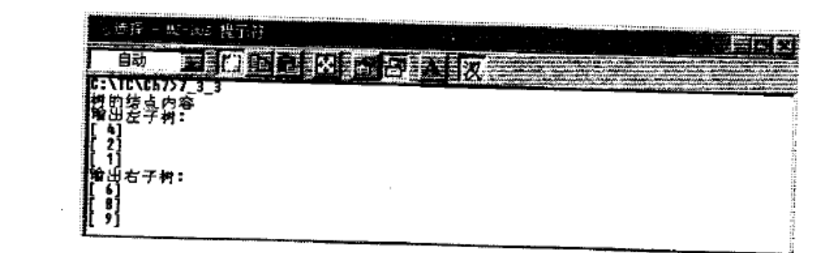
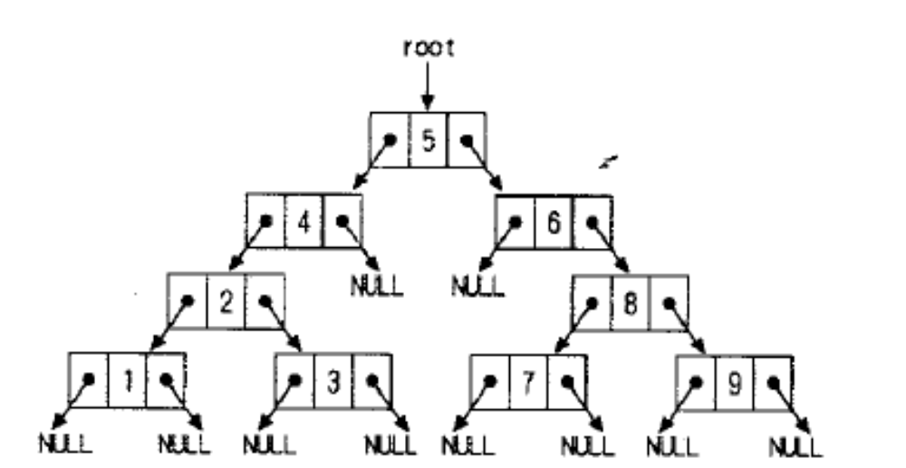
输出结果

Slide 32
程序说明
  本程序并没有完全输出整个二叉树
  函数printbtree（）只是使用循环遍历二叉树。
  所以显示的只是二叉树的一条分支，而无法输出完整的二叉树结点。
  如需完整输出整棵树，就需要借助递归技巧，详细说明请参看下一节二叉树的遍历。

Slide 33
6.4 二叉树的遍历（续）

Slide 34
线性数据结构的数组和链表都只能从头至尾或从尾至头的遍历。
但是二叉树的遍历就比较复杂
  二叉树的每一个结点都可以分成左右两个分支。如果把它视为一张公路图，此时的每个结点都是岔路可以选择往左或往右走。
  当然如果结点没有左子树或者右子树，可以视为死路。
  现在把问题缩小，无论在哪个结点面对的都是往左或往右的选择，整个遍历过程可以简化成为持续的处理选择，直到没有路可走。
  所以二叉树的遍历实际上是一种递归的遍历，但是因为递归函数中调用的排列顺序不，可以分为三种不同的遍历方式，如下

Slide 35
中序遍历方式（Inorder Traversal）
  中（根）序遍历方式
前序遍历方式（Preorder Traversal）
  或称为先（根）序遍历方式
后续遍历方式（Postorder Traversal）
  或称为后（根）序遍历方式

Slide 36
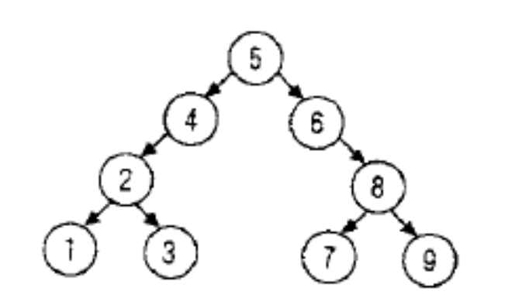
6.4.1 中序遍历方式
中序遍历是沿着树的左方走，直到无法继续前进后处理结点，退回父节点依次此方法往右方走，如果右方都无法前进，再往上层退回。
所以下图的处理顺序为：1,2,3,4,5,6,7,8,9

Slide 37
中序遍历的递归函数如果是inorder()，指针root是二叉树指针，中序遍历的递归步骤如下所示：
  1 检查是否可以继续进行，即指针root不等于NULL
  2 如果可以继续前进,其处理方式如下：
    递归调用inorder（root-> left）往左走。
    处理目前结点
    递归调用inorder（root->right）往右走。
程序实例 7_4_1.c
创建一颗二叉树，使用中序遍历将结点输出。

Slide 38
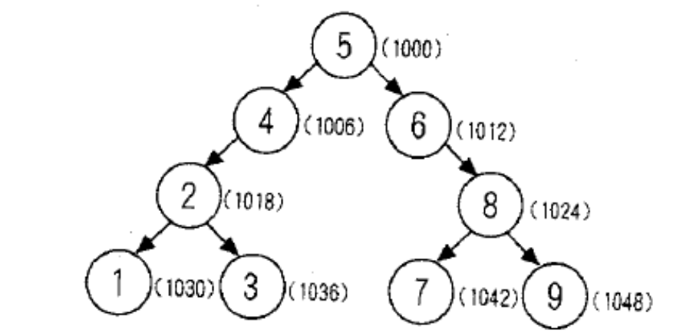
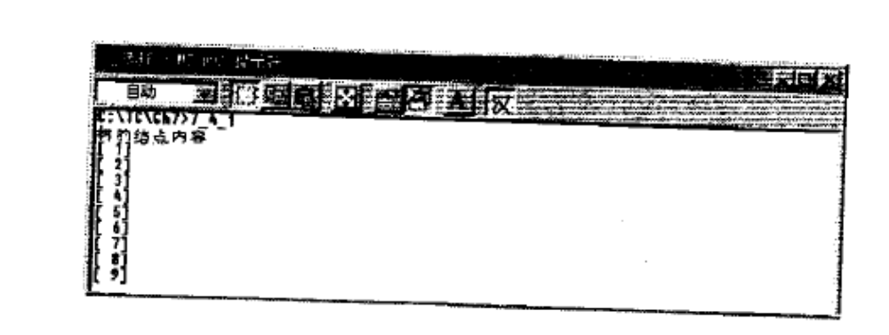
这个程序创建的二叉树结构图如下（括号内是假设结点内存位置）：
这个程序运行如下：

Slide 39
6.4.2 前序遍历方式
前序遍历方式是每遍历到一个结点就立刻处理结点。遍历的顺序是先向着树的左方走直到无法前进后，才转往右方走
所以下图的处理顺序为：5,4,2,1,3,6,8,7,9

Slide 40
前序遍历的递归函数如果是perorder()，输入的参数是数指针root是二叉树指针，前序遍历的递归步骤如下所示：
  1 检查是否已经到达叶结点，也就是指针root等于NULL
  2 如果不是叶结点表示可以继续走,其处理方式如下：
    处理目前结点
    递归调用preorder（root-> left）往左走。
    递归调用preorder（root->right）往右走。
  上述的操作和中序遍历只是处理结点和递归调用顺序上的差异。

Slide 41
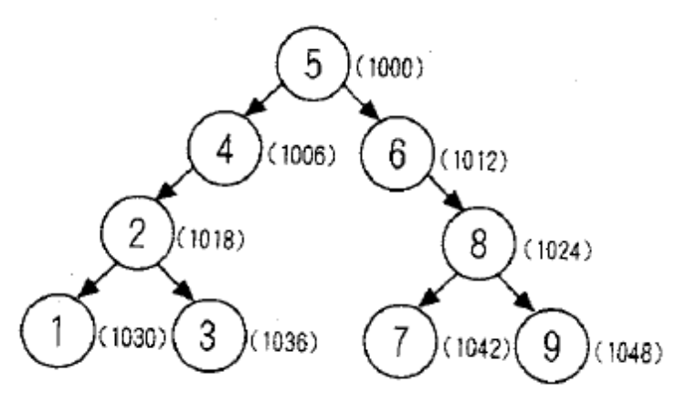
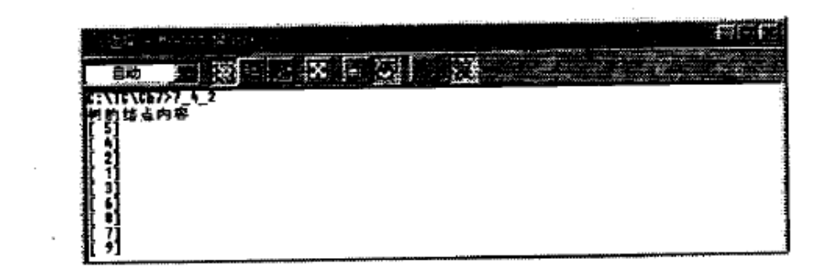
程序实例 7_4_2.c
创建一颗二叉树，使用前序遍历将结点输出。
树的结构为：
程序输出结果为：

Slide 42
6.4.3 后序遍历方式
后序遍历方式刚好和前序遍历方式相反，它是等到结点的两个子结点都遍历过后才运行处理。
所以下图的处理顺序为：1,3,2,4,7,9,8,6,5

Slide 43
后序遍历的递归函数如果是postorder()，输入的参数是数指针root是二叉树指针，后序遍历的递归步骤如下所示：
  1 检查是否已经到达叶结点，也就是指针root等于NULL
  2 如果不是叶结点表示可以继续走,其处理方式如下：
    递归调用postorder（root-> left）往左走。
    递归调用postorder（root->right）往右走。
    处理目前结点

Slide 44
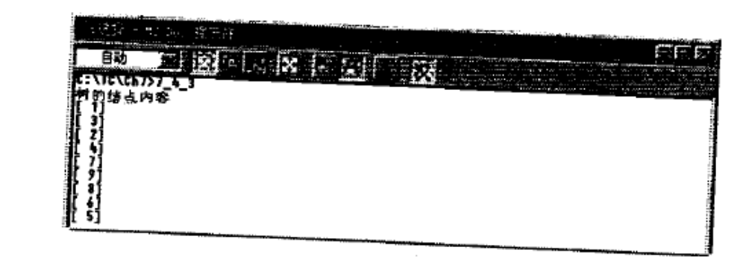
程序实例 7_4_3.c
创建一颗二叉树，使用后序遍历将结点输出。
树的结构为：
程序输出结果为：

Slide 45
6.5 二叉树的递归创建方法
二叉树的递归创建方法和上节二叉树的遍历十分相似。
但是为了能从数组直接取的二叉树的结点数据，数据的安排就是使用6.3.1节的二叉树数组表示法。
如果说这个程序是数组表示法转换成链表结构的二叉树表示法，那也没有错。

Slide 46
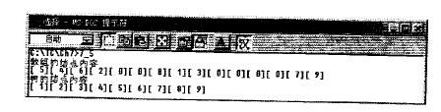
程序实例 7_5.c
使用递归方法创建二叉树，然后使用中序遍历方式将二叉树的结点输出出来。
程序输出结果如下：

Slide 47
6.6 二叉树的查找方式
参考6.4 节的二叉树遍历我们可以设计递归函数在二叉树内查询指定的数据的结点。
整个查找过程和二叉树遍历几乎完全相同。

Slide 48
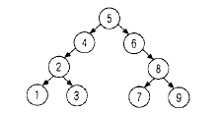
例如：一棵二叉树，如下图所示。
上图的二叉树称为“二叉查找树”(Binary Search Trees), 其特性为：
每一个结点的值都不同，也就是整棵树中的每一个结点都拥有不同的值。
每一个结点的数据大于左子树结点（如果有的话）的数据，但是小于右子树结点（如果有的话）的数据。
左、右两部分的子树，也是一棵二叉查找树。

Slide 49
如果二叉树的结点数据已经按照上述的规则进行排列，二叉树的查找就十分简单。例如
  在上述二叉树内查询结点数据8，第一步与树根5进行比较，因为比较大，结点必在二叉树的右子树。
  接着喝右子树的结点6进行比较，结果还是比较大，所以继续向右子树走。
  此时结点数据是8 ， 找到了。
这次查找处理总共花费三次的比较就找到了查询的结点，如果使用遍历的方式，必须经过遍历左子树后才能找到，其运行效率的差异就十分的明显。

Slide 50
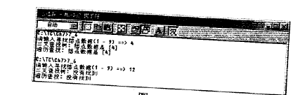
程序实例：7_6.c
使用递归的方式创建二叉查找树。接着输入查询的值，程序可以分别使用遍历和二叉查找树方式运行查找，最后将结果输出
程序运行结果如下

Slide 51
程序说明：
  程序函数btreefind9( ) 是二叉查找树的查找，函数btreesearch( )是递归的遍历查找。
  其中遍历查找的操作和第6.4 节相同。
  二叉查找树的查找是使用循环比较结点，看看结点是否找到，如果没有找到，在比较其大小，以决定从左子树或右子树继续查找。

Slide 52
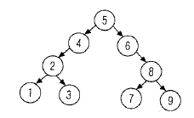
6.7 二叉树内结点的删除
现在有一颗二叉树图形，如下所示
  上述图形符合6.6节二叉查找树的数据排列方式，如果需要删除一个结点，而且在删除后，依然满足二叉查找树的数据排列策略。此时删除操作分为三种情况，如下所示：

Slide 53
三种情况分别为：
结点没有左子树
结点没有右子树
结点有左右子树

Slide 54
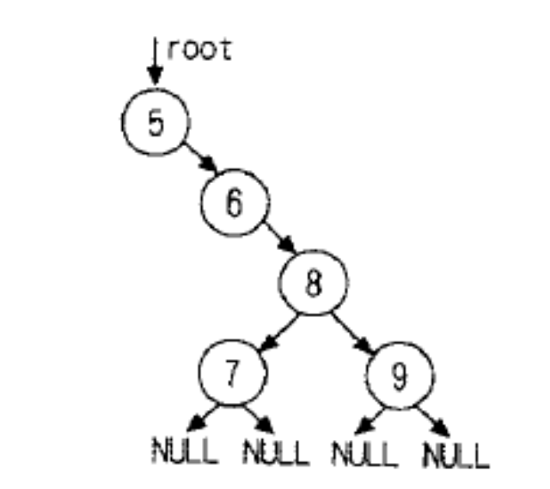
情况1： 结点没有左子树
现在 有一棵没有左子树的二叉树，如下图所示。
结点5,6,9都没有左子树。如果在此情况下删除结点，按结点的位置有三种处理方式，如下所示：

Slide 55
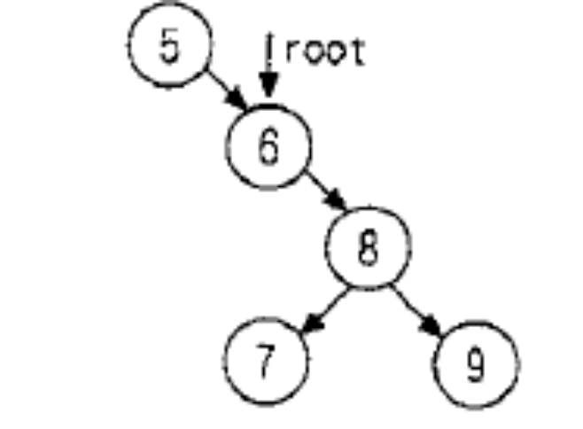
1 删除跟结点：删除跟结点也就是结点5，此时只需要将跟结点指针指向其右子树结点，如下所示：

Slide 56
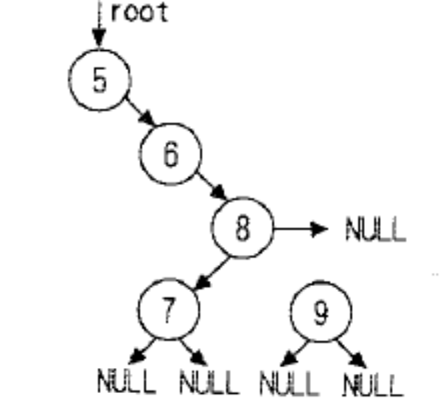
2 删除叶结点： 如果删除的结点是叶结点也就是结点9，此时只需将父结点指向NULL,如下图所示：

Slide 57
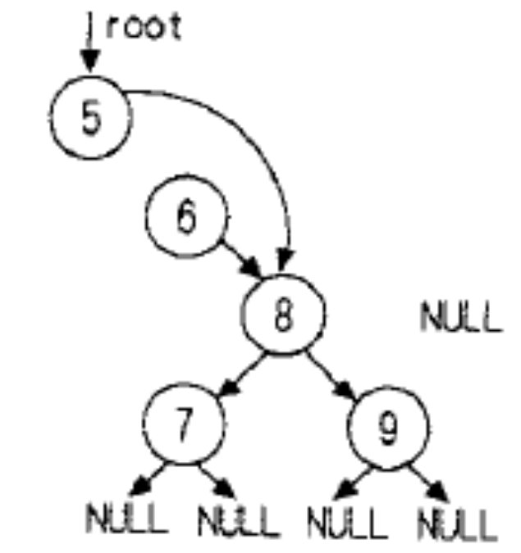
3 删除中间结点：如果删除的结点是6，此时只要将父结点指向右子结点即可，如下图所示：

Slide 58
上述叶结点和中间结点的删除可以合并处理，因为叶结点的指针都是指向NULL,只需将其父结点指向子结点.

Slide 59
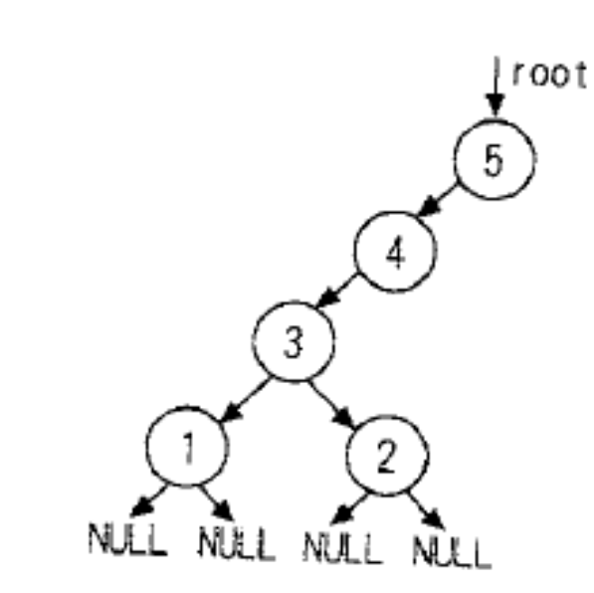
情况2： 结点没有右子树
现在 有一棵没有右子树的二叉树，如下图所示。
结点5,4,1都没有右子树。如果在此情况下删除结点，需要考虑跟结点、叶结点和中间结点的情况。它和第一种情况只有左指针和右指针的差异。

Slide 60
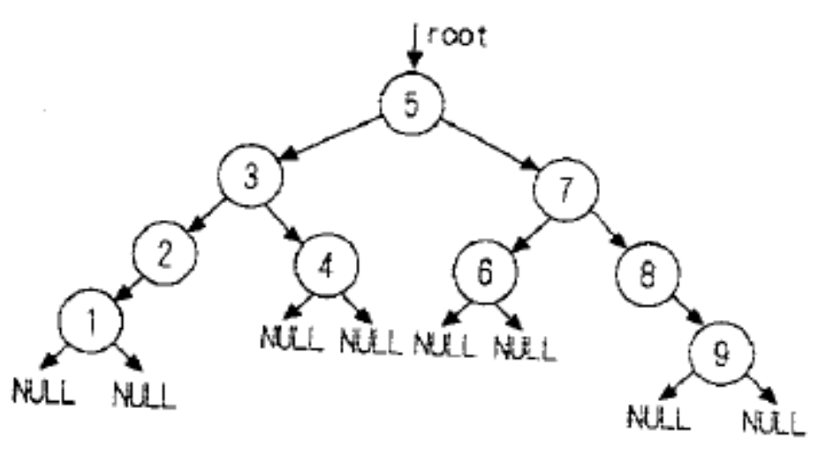
情况3： 结点有左右子树
如果二叉树是这种情况，其处理不会因为结点的位置而不同，但是处理的过程就比较复杂。

Slide 61
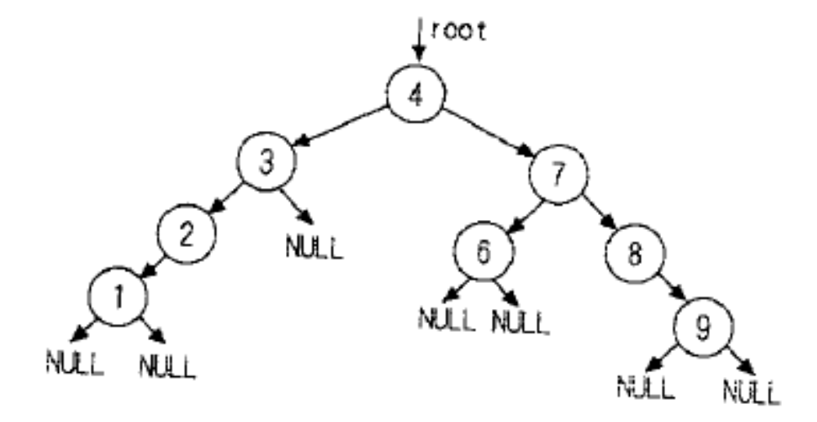
观察上述二叉树，如果需要删除跟结点5.我们若能找到一个结点也是在结点3和结点7之间，然后将它取代成为跟结点的位置。
这样整棵二叉树并不需要太多的搬动就可以完成结点的删除操作。
例如：结点4正符合上述的需求，等到删除结点5后，其结构如下图所示.

Slide 62
那么真正删除的结点是原来的结点4，然后将原来跟结点内容5替换为4，就完成了删除的操作。
问题是如何找到符合条件的结点4，其实从二叉查找树的特性可以发现符合条件的结点有两个，分别是原来的结点4和6.
他们是从跟结点5的左子结点3一直从右子树走的叶结点和右子结点7一直往左子树走的叶子结点。

Slide 63
现在我们使用从左子结点开始寻找替换的结点，如果删除的结点是5，从结点5的左子结点3开始往右子树找，直到到达叶结点，找到的是叶结点4.
接着删除此叶结点，其方法和情况1、2相同，最后取代原结点5成为4.
如果删除的是结点3，此时左子结点2并没有右子结点，所以符合条件的就是结点2.删除的操作就成为删除一个没有右子树的结点2，然后将原结点3的值取代成为2.其完整的图形为：

Slide 64
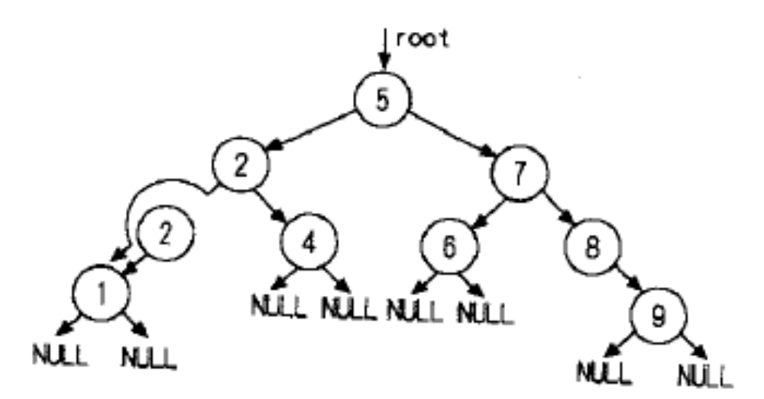

Slide 65
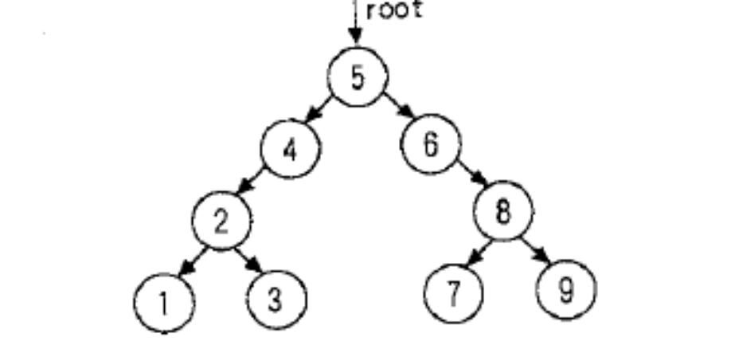
程序实例：7_7.c
使用递归创建一棵二叉树，然后输入一个结点值后，使用二叉查找方式寻找结点，如果找到，就调用删除函数将结点删除，最后输出删除的结果。原二叉树为如下图形：

Slide 66
6.8 二叉树的复制
在二叉树的使用上常常需要备份原来的二叉树，可以使用递归的方法复制二叉树。
复制函数使用和二叉树遍历相似的递归调用。

Slide 67
程序实例：7_8.c
使用递归方式创建二叉树，然后备份原来的二叉树，最后将原来的二叉树和备份的二叉树都输出出来。
程序说明：函数copybtree( )先创建左子树，然后创建右子树。

Slide 68
6.9 线索二叉树
在重新考虑前面说明的二叉树链表结构表示法，可以看出左右指针指向NULL的情况比实际有使用的情形还多。
所以A.J.Perlis与C.Thronton两位就把这些空的指针使用线索方式取代，称为“线索二叉树”（Threaded Binary Tree）
例如：现在有一棵二叉树，下图所示：

Slide 69
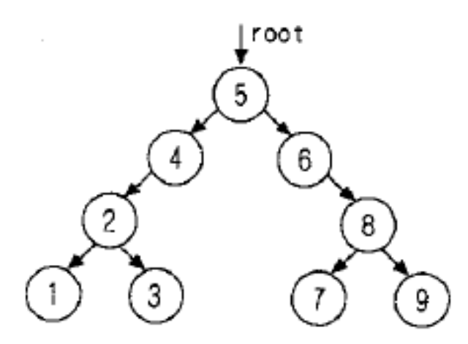
上述二叉树中序遍历的结果，如下所示
1,2,3,4,5,6,7,8,9
线索的使用方法是当右子树是空的时，将指针指向中序遍历时的下一个结点。
左子树为空时，就指向中序遍历的前一个结点。如图所示：

Slide 70
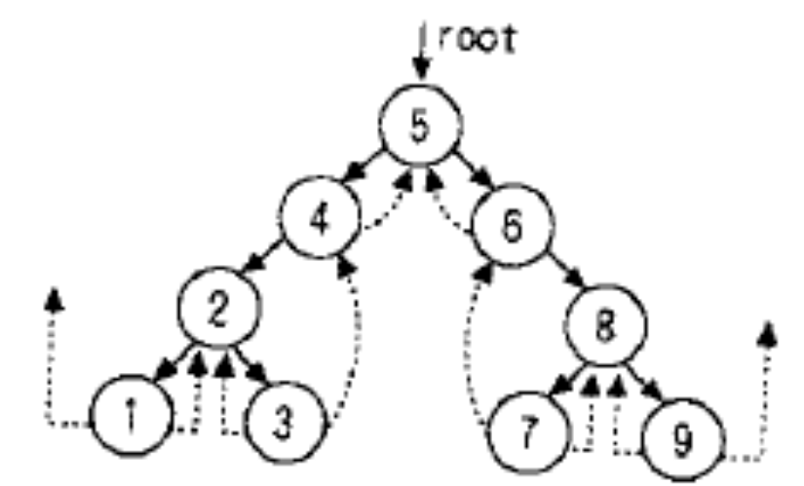
上图的虚线就是线索。叶结点3没有右子树，所以右线索指向中序遍历的下一个结点4.
同时也没有左子树，所以左线索指向中序遍历的前一个结点2，
其他各个结点的处理方式相同。
除了结点1和9的这两条线索刚好是中序遍历的第一个和最后一个结点，此时线索无法设置，解决的方法是使用头结点，后面会详细说明。

Slide 71
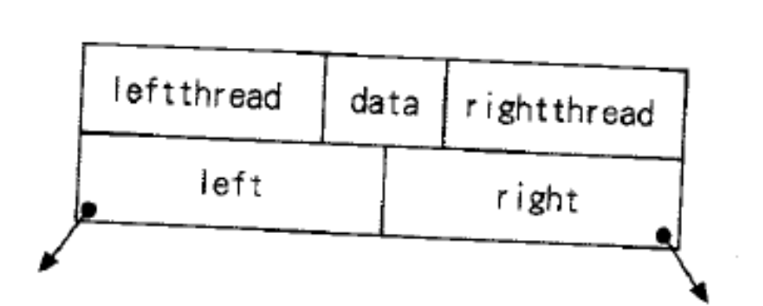
线索二叉树的结点结构，除了原有的二叉树的字段外，为了区分线索和实际指针的不同，必须额外加上两个字段标示指针的用途。如下图所示：

Slide 72
上述字段leftthread和rightthread是表示指针left和right的用途，如果1表示是线索，若是0就是实际的指针。完整的结构声明如下：
  struct t_tree
  {
    int data;
    int leftthread;
    int rightthread;
    struct t_tree *left;
    struct t_tree *right;
  }
  typedef struct t_tree treenode;
  typedef treenode * t_btree; rightthread;

Slide 73
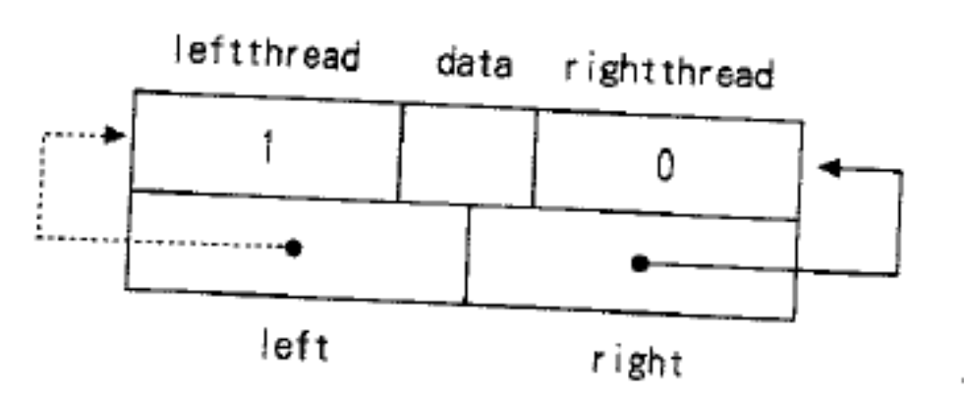
接着我们可以看看头结点表示法是如何解决线索无法设置的问题。
例如：一线索二叉树为空的时候，其头结点的结构如图所示。

Slide 74
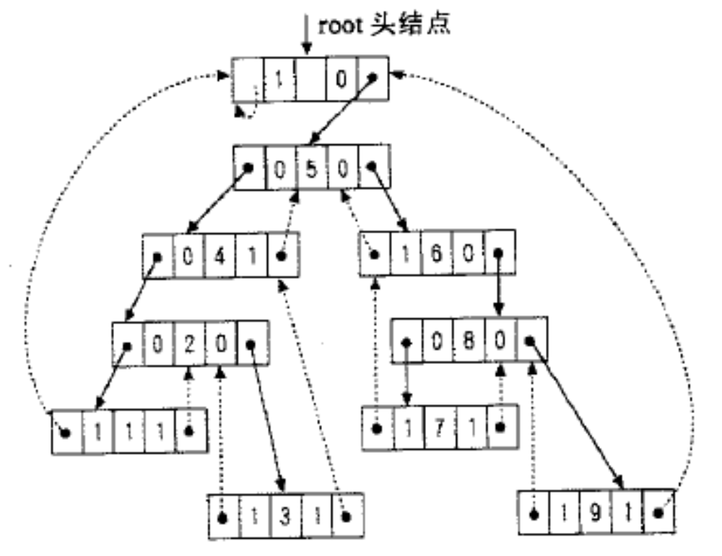
在线索二叉树加上头结点后，线索二叉树的结构如图所示：

Slide 75
上图的结点1和9可以把线索指向头结点。现在有了线索的指针，原来的中序遍历就不需要使用递归。只需使用一个循环就可以完成，因为线索二叉树的创建策略正是中序遍历的顺序。中序遍历的策略，如下所示：
如果任何结点的右指针不是线索，就需要从右子结点为起点，沿着左子树的路径往下直到左指针是线索为止。
  例如：从头结点看来，其右指针不是线索，此时由其右子结点5开始沿着左子树的方向走。当走到结点1时，符合左指针为线索的条件，此时找到中序遍历的结点1.

Slide 76
如果任何结点的右指针是线索，线索所指的结点就是下一个中序遍历的结点。
  例如：从上面的结点1，因为其右指针是线索，所以下一个中序遍历的结点就是结点2.
重复上述的操作可以完成二叉树的中序遍历。至于创建线索二叉树的方法，只是跟踪整个遍历的走向记录其中序遍历的前后结点，然后链接各个结点线索。

Slide 77
程序实例 7_9.c
使用数组值创建线索二叉树，然后使用中序遍历方式将二叉树的内容输出来。
程序说明：
  函数insertnode（）可以插入一个结点到线索二叉树。
  函数createbtree（）是创建线索二叉树的循环。

